Slide 1


Slide 2
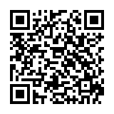
课堂实录（视频）
扫码，免费看800分钟！
获取更多信息，请联系编辑：13166715360（杜编辑）

Slide 3


《中国数学教育》独家发布
确定性现象：在一定条件下必然发生（出现）的现象．

Slide 4

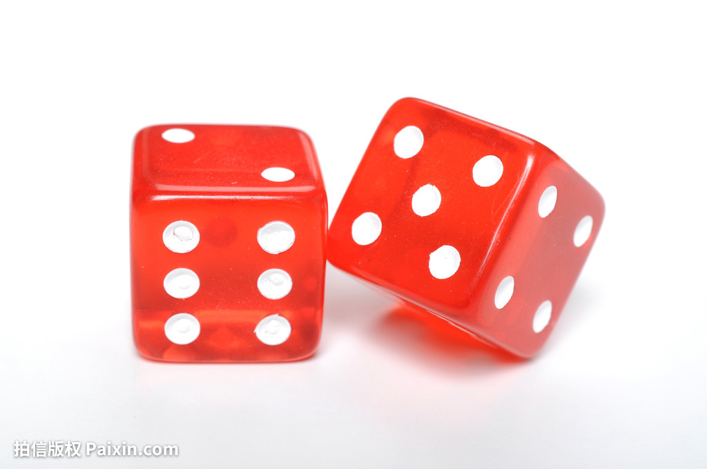
《中国数学教育》独家发布
随机现象：在一定条件下不能事先预知结果，且各个结果发生的频率都具有稳定性的现象.

Slide 5

《中国数学教育》独家发布
Notes:
【板书】3.2独立性检验的基本思想及其初步应用．
为了找到一个可靠的判断方法．我们先把具体问题一般化。。。

Slide 6
“掷骰子”的试验
探究随机试验的特点
试验目的
掷一颗质地均匀的骰子10次，记录每一次试验朝上的面的点数．
试验内容
《中国数学教育》独家发布
(1)3位同学为1个小组进行试验．
(2)每小组掷骰子10次，其中第一位同学负责掷骰子，每次试验将骰子置于同一高度在（量杯口处）向下掷，待骰子静止后，观察试验结果；第二位同学负责记录试验结果；第三位同学负责监督试验过程.
试验操作

Slide 7
我们把对随机现象的实现和对它的观察称为随机试验(random experiment)，简称试验，常用字母E表示．
随机试验的特点：
⑴试验可以在相同条件下重复进行；（可重复性）
⑵试验的所有可能结果是明确可知的,并且不止一个；（可预知性）
⑶每次试验总是恰好出现这些可能结果中的一个，但事先不能确定出现哪一个结果．（随机性）
《中国数学教育》独家发布

Slide 8












样本点：
随机试验E的每
个可能的基本结果
《中国数学教育》独家发布
样本点
$$ω_{3}$$
$$ω_{9}$$
$$ω_{7}$$
样本空间：
全体样本点的集合
$$ω_{2}$$
$$ω_{8}$$
$$ω_{1}$$
$$ω_{5}$$
$$ω_{6}$$
Ω
$$ω_{4}$$
$$ω_{10}$$
$$ω_{n}$$
有限样本空间：
样本空间为有限集
…

Slide 9

例1 抛掷一枚骰子，观察它落地时朝上的面的点数，写出试验的样本空间．
《中国数学教育》独家发布

Slide 10

例2 抛掷一枚硬币，观察它落地时哪一面朝上，写出试验的样本空间．
解：因为落地时只有正面朝上和反面朝上两个可能结果，所以试验的样本空间可以表示为 Ω ={正面朝上，反面朝上}．
《中国数学教育》独家发布
如果用h表示“正面朝上”，
t 表示“反面朝上”，
则样本空间可以表示为Ω={h,t}．
如果用1表示“正面朝上”，
0表示“反面朝上”，
则样本空间可以表示为Ω={1,0}．

Slide 11
变式
⑴抛掷两枚硬币，观察它们落地时朝上的面的情况，
写出试验的样本空间．
解：掷两枚硬币，第一枚硬
币可能的基本结果用x表示，
第二枚硬币可能的基本结果
用 y 表示，那么试验的样本
点可用(x，y)表示．
第一枚
第二枚
《中国数学教育》独家发布
试验的样本空间：
Ω={(正面,正面)，(正面,反面)，
(反面,正面)，(反面,反面)}．

Slide 12
变式
⑴抛掷两枚硬币，观察它们落地时朝上的面的情况，
写出试验的样本空间．
若用1表示硬币“正面朝上”，
用0表示硬币“反面朝上”，
第一枚
第二枚
1
《中国数学教育》独家发布
1
样本空间则可简单表示为
Ω={(1,1)，(1,0)，(0,1)，(0,0)}．
0
1
0
0

Slide 13
变式
⑵抛掷两枚硬币，观察它们落地时正面朝上的硬币的枚数，写出试验的样本空间．
《中国数学教育》独家发布
解：Ω={0，1，2}．

Slide 14
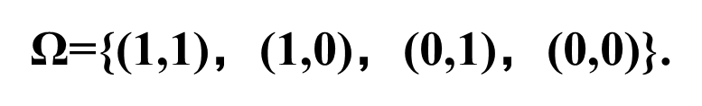
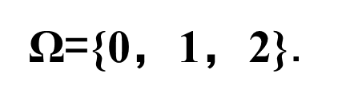
抛掷两枚硬币，观察它们落地时朝上的面的情况.
抛掷两枚硬币，观察它们落地时正面朝上的硬币的枚数.
《中国数学教育》独家发布
同一随机试验，若试验目的不同，则得到的样本空间也不相同．

Slide 15
问题：在“掷骰子”实验中，“朝上面的点数为奇数”是随机事件吗？若用集合的形式来表示它，那么这个集合与样本空间有什么关系？
《中国数学教育》独家发布

Slide 16


阅读：
教科书227页“思考”至228页例4前．
思考：
⑴什么是随机事件、基本事件、必然事件和不可能事件？
⑵基本事件与随机事件之间有什么区别和联系？
⑶样本点与基本事件之间有什么区别和联系？
？
《中国数学教育》独家发布

Slide 17

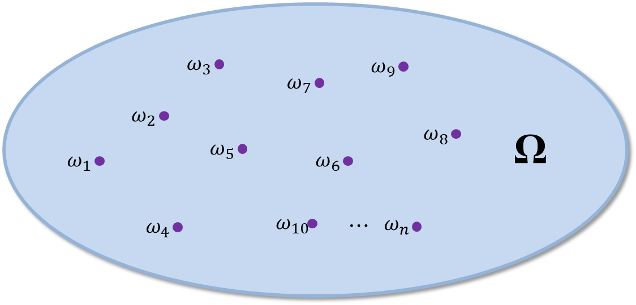
随机事件:
样本空间的子集
《中国数学教育》独家发布
基本事件：(单元素集)
只包含一个样本点的事件
必然事件(全集)
不可能事件(空集)

Slide 18
小组合作
设计一个随机试验：
《中国数学教育》独家发布
⑴写出随机试验的样本空间；
⑵写出一些随机事件并用集合表示．

Slide 19
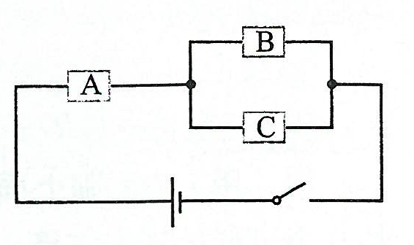
例3 如图，一个电路中有A、B 、C三个电器元件，每个元件可能正常，也可能失效．把这个电路是否为通路看成是一个随机现象，观察这个电路中各元件是否正常．
⑴写出试验的样本空间;
⑵用集合表示下列事件：
M =“恰好两个元件正常”；
N = “电路是通路”；
T = “电路是断路”．
《中国数学教育》独家发布

Slide 20
解：⑴分别用x₁, x₂和x₃表示
元件A、B和C的可能状态，
则这个电路的工作状态可用
(x₁, x₂, x₃)表示．进一步地，
用1表示元件的“正常”状
态，用0表示“失效”状态：
0
0
1
1
0
1
1
《中国数学教育》独家发布
0
0
1
0
0
1
1
样本空间Ω={(1,0,0),(1,0,1),(1,1,0),(1,0,1),(0,0,0),(0,0,1),(0,1,0),(0,1,1)}．

Slide 21
⑵用集合表示下列事件：
M =“恰好两个元件正常”；
N = “电路是通路”；
T = “电路是断路”．
《中国数学教育》独家发布
样本空间Ω={(0,0,0)，(1,0,0)，(0,1,0)，(0,0,1)，(1,1,0)，(1,0,1)，(0,1,1)，(1,1,1)}．
⑵“恰好两个元件正常”等价于(x₁, x₂, x₃) ∈Ω，且x₁, x₂, x₃中恰有两个为1，
所以M={(1,1,0)，(1,0,1)，(0,1,1)}．
“电路是通路”等价于(x₁, x₂, x₃) ∈Ω ，x₁=1，且x₂, x₃中至少有一个是1，
所以N={(1,1,0)，(1,0,1)，(1,1,1)}．
同理，“电路是断路”等价于(x₁, x₂, x₃) ∈Ω，x₁=0，或x₁=1, x₂=x₃=0．
所以T={(0,0,0)，(0,1,0)，(0,0,1)，(0,1,1)，(1,0,0)}．

Slide 22
1．样本点与样本空间
样本点：随机试验E的每个可能的基本结果．
样本空间：全体样本点的集合．
《中国数学教育》独家发布
2．随机事件
随机事件：样本空间Ω的子集；
基本事件：只包含一个样本点的事件；
必然事件：样本空间Ω；
不可能事件：Φ ．

Slide 23
课后作业
1．课后练习
教科书第229页练习1、2题．
2．思考提升题
《中国数学教育》独家发布
在某届世界杯足球赛上，a,b,c,d 四支球队进入了最后的比赛. 在第一轮的两场比赛中，a 对 b，c对d，然后这两场比赛的胜者将进入冠亚军决赛，这两场比赛的负者比赛，决出第三名和第四名．比赛的一种最终可能结果记为abcd（表示a胜b，c胜d，然后a胜c，b胜d）．
⑴写出比赛所有可能结果构成的样本空间；
⑵设事件A表示a队获得冠军，写出A包含的所有可能结果；
⑶设事件B表示a队进入冠亚军决赛，写出B包含的所有可能结果．

Slide 24

课后作业
3．实践应用
小明每天早上7∶15左右从家出发走路去学校，欲知未来某一天小明上学所用时长（精确到分），他要怎么做？请根据问题设计随机试验并写出随机试验的样本空间．
《中国数学教育》独家发布

Slide 25
课堂实录（视频）
扫码，免费看800分钟！
获取更多信息，请联系编辑：13166715360（杜编辑）

